Slide 1
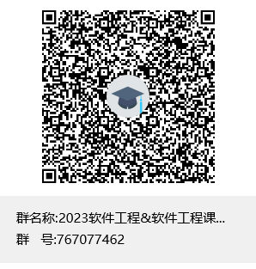
0 软件工程课程安排
王 勇
2023年秋

Slide 2
个人介绍
王 勇
Tel: 18602730899
Email: yongwang@cug.edu.cn
QQ:344626782 办公室：计算机学院645
地理信息系统、遥感影像分析处理
大型复杂系统、智能软件系统开发与运维

Slide 3


0.1 教学目标
培养目标
掌握软件工程基本概念与思想
掌握软件工程常用的方法与工具
熟悉软件工程常用的工具
熟悉基本的软件过程
系统能力
系统建模能力
系统设计能力

Slide 4

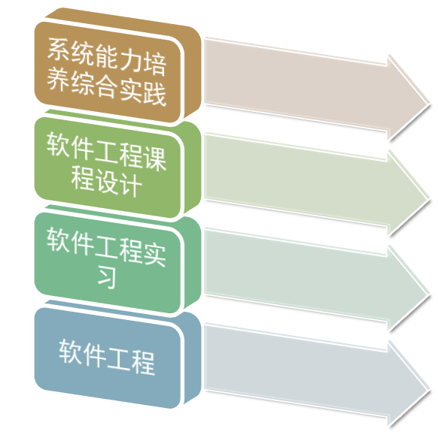
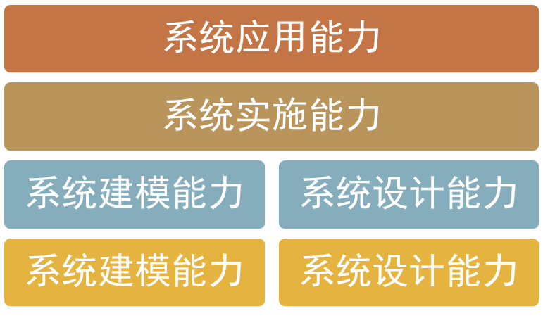
0.2 培养目标
系统能力

Slide 5
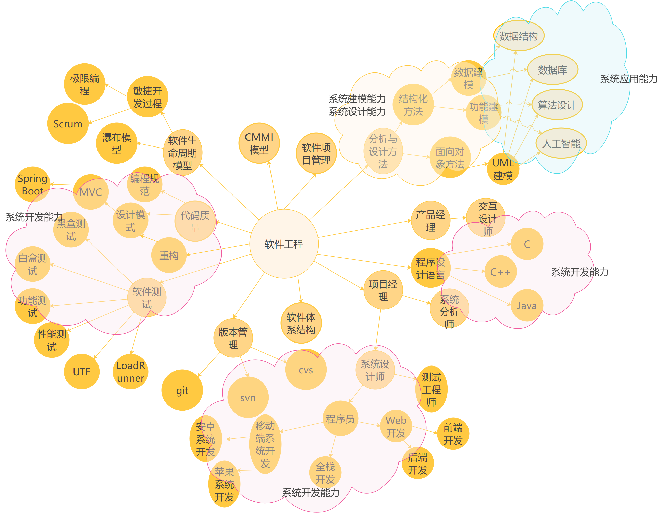

Slide 6
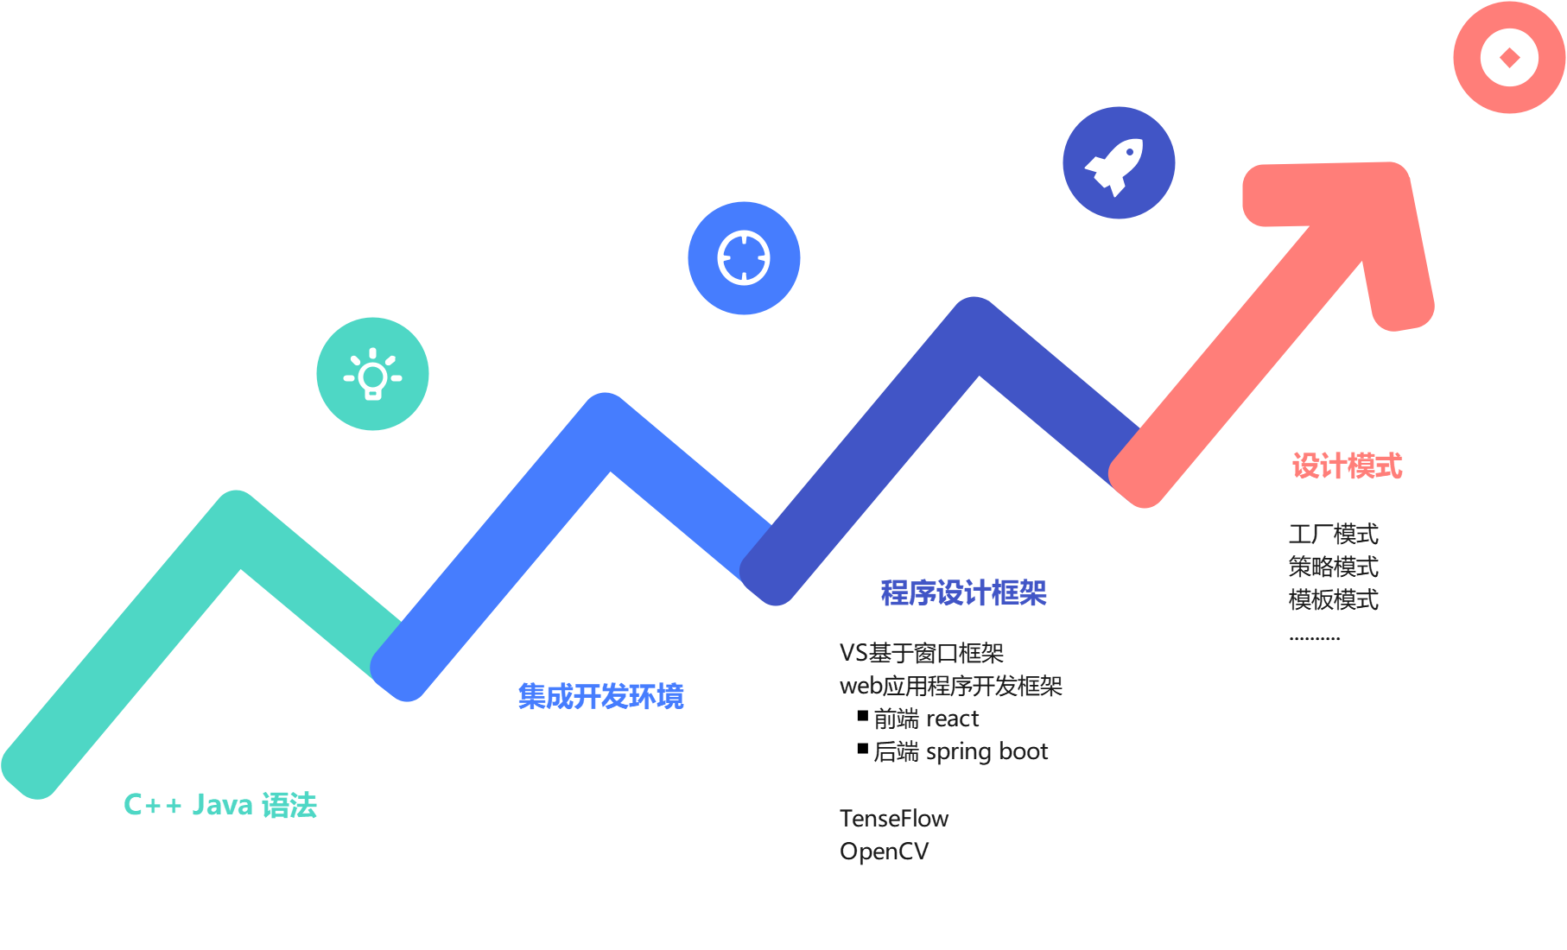

Slide 7
0.2 预备知识
程序设计语言（如C++、C#、Java等）方面的知识和使用经验
数据库、数据结构
最好有2年左右的开发经验，but…
建议同学学习一下Python

Slide 8
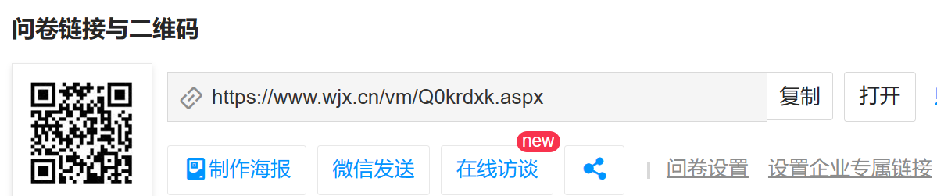
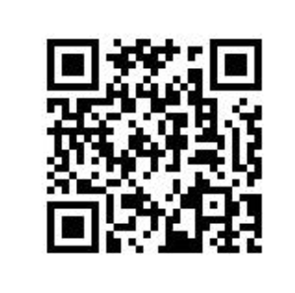
0.2 预备知识

Slide 9
0.3教学提纲
章节 | 内容 | 学时
1 | 软件工程概论 | 3
2 | 软件生命周期 | 2
3 | 结构化方法学 | 8
4 | 软件编码与测试 | 6
5 | 面向对象方法学 | 6
6 | 软件体系结构 | 2
7 | CMM模型、软件项目管理 | 4
8 | 软件工程实训 | 16

Slide 10
0.4参考资料
群 号：794445604
张海藩 《软件工程》人民邮电出版社
软件过程改进
CMMI
面向对象的软件工程
软件体系结构
设计模式

Slide 11
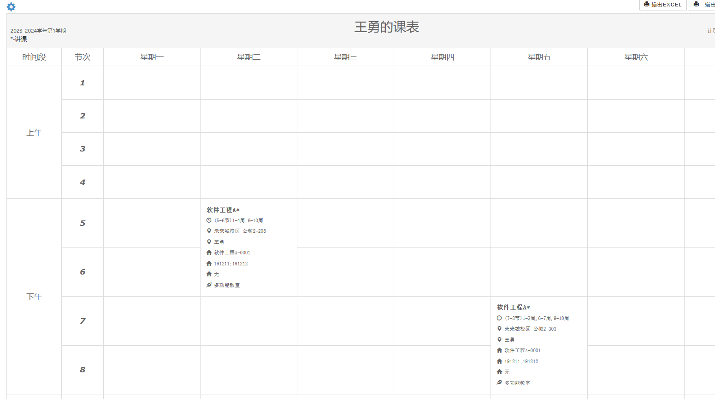
0.5课程安排

Slide 12
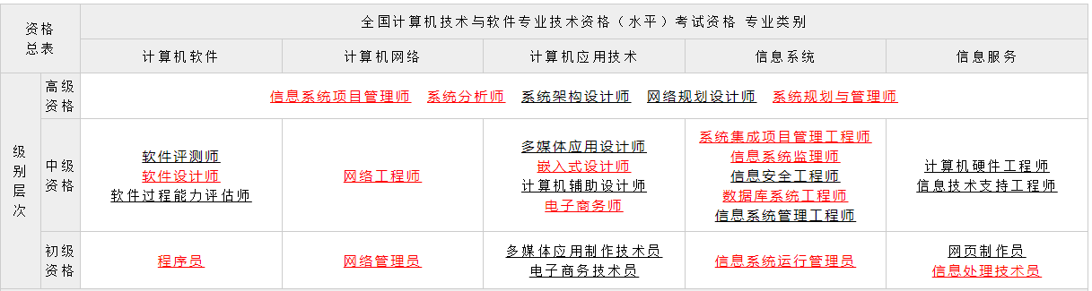
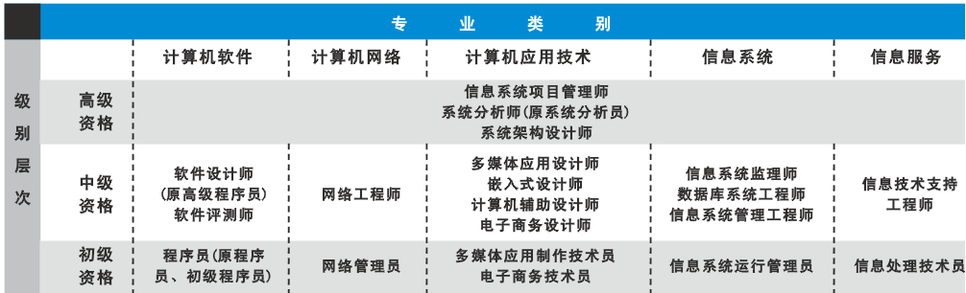

0.6软考中的软件工程
http://www.hbsoft.net/

Slide 13

0.6.1报考准备
系统分析师、软件设计师、网络工程师、程序员、网络管理员的考试大纲以2009年新版大纲为准；
其余各考试项目的考试大纲、指定用书和辅导用书将根据2004年大纲使用最新版教材。
2013年工业和信息化部教育与考试中心对信息处理技术员、嵌入式系统设计师、数据库系统工程师、电子商务设计师等专业资格的考试大纲和教材进行了修编，具体事宜将在网站另行通知。考生可在软考服务中心或书店购买。也可以直接网上订购。
《软件设计师考试大纲》是2018年4月1日清华大学出版社出版的图书，作者是全国计算机专业技术资格考试办公室。

Slide 14
0.6.1报考准备
上半年和下半年
上半年考试时间：
下半年考试时间：2023年11月
报名费用：高级210元；初、中级：140元;

Slide 15
0.6.2软件设计师
掌握计算机内的数据表示、算术和逻辑运算方法；
掌握相关的应用数学及离散数学基础知识；
(3) 掌握计算机体系结构以及各主要部件的性能和基本工作原理；
(4) 掌握操作系统、程序设计语言的基础知识，了解编译程序的基本知识；
(5) 熟练掌握常用数据结构和常用算法；

Slide 16
0.6.2软件设计师
(6) 熟悉数据库、网络和多媒体的基础知识；
(7) 掌握C程序设计语言，以及C++、Visual Basic、Java中的一种程序设计语言；
(8) 熟悉软件工程、软件过程改进和软件开发项目管理的基础知识；
(9) 掌握软件设计的方法和技术；
(10) 了解信息化、常用信息技术标准、安全性，以及有关法律、法规的基础知识；
(11) 正确阅读和理解计算机领域的英文资料。

Slide 17
0.6.2软件设计师
3. 系统开发和运行知识
3.1 软件工程知识
3.2 系统分析基础知识
3.3 系统设计基础知识
3.4 系统实施基础知识
3.5 系统运行和维护基础知识
3.6 软件质量管理基础知识
3.7 软件过程改进基础知识
软件设计师考试内容纲要 (hbsoft.net)
4. 面向对象基础知识
◇ 面向对象的基本概念
◇ 面向对象分析与设计知识
◇ 分析模式与设计模式知识
◇ 面向对象程序设计知识
◇ 面向对象数据库、分布式对象基础知识

Slide 18
0.6.3奖励
七、奖励办法（针对我校全日制本科生）
根据《中国地质大学关于设立“创新学分”及给予“奖励学分绩点”的管理办法》，凡获得全国计算机技术与软件专业资格（水平）考试初级、中级和高级资格的我校全日制本科生，学校将分别奖励学分绩点2个、3个和4个。
中国地质大学（武汉）校长办公室关于印发《本科生创新创业学分认定暂行办法的通知》第四条 创新学分的认定范围包括学科竞赛、科学研究、发明创造、资格证书、科技文体竞赛、社会实践、科技成果转化等。

Slide 19
0.7考试要求
根据实训案例要求，进行系统的需求分析与设计建模，提交考核报告!

Slide 20
0.7考试要求
平时成绩20%
课程实验成绩40%
考核报告40%

Slide 21
总结
1、熟悉软件工程基本概念与原则（软件工程）
2、掌握结构化分析设计&面向对象分析与设计（软件工程）
3、抽象一个系统（软件工程）
4、设计一个系统（软件工程课程设计）
5、实现一个系统（系统能力培养）

Slide 22

Question & Answer
Thank you

